Slide 1
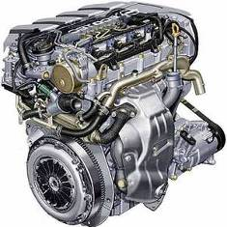
Тепловые двигатели и охрана окружающей среды
Урок физики в 10 классе

Slide 2
Тепловые двигатели -
устройства, преобразующие внутреннюю
энергию топлива в механическую,
Тепловые
двигатели
Турбинные
двигатели
Поршневые
двигатели
Реактивные
двигатели
газовые
паровые
Дизель-
ные
Карбюра-
торные
Воздушно-
реактивные
ВРД
Пороховые
ПРД
Жидко-
реактивные
ЖРД

Slide 3
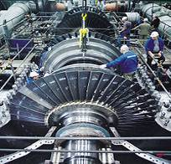
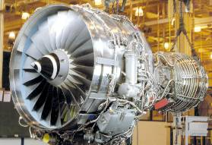
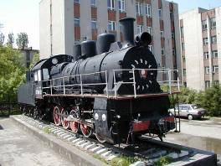
Виды Тепловых двигателей

Slide 4
Из истории создания тепловых двигателей
Паровые двигатели
1698г.-англичанин Т. Севери
1707г.-француз Д. Папен
1763г.-русский И.И. Ползунов
1784г.-англичанин Дж. Уатт
Двигатели внутреннего сгорания
1860г.- француз Ленуар
1876г.-немец Н.Отто
1892г.- немец Р. Дизель
Паровая турбина
1883г.-швед К. Лаваль

Slide 5
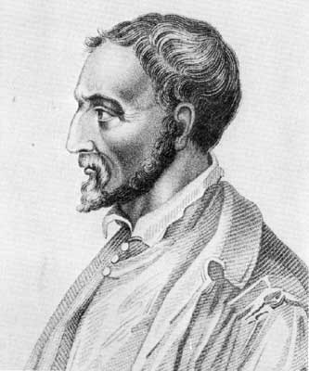
КАРДАНО Джеролам (1501-1576)
Итальянский математик, философ и врач. Предложил подвес - прообраз карданного механизма.

Slide 6
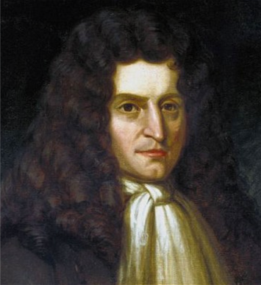
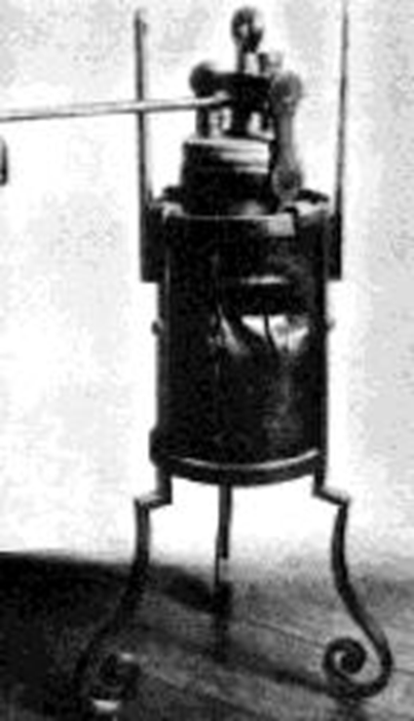
ПАПЕН Дени(1647— 1712)
французский математик, физик и изобретатель.
Создал паровой двигатель, который совершал полезную работу за счет нагревания и конденсации пара, сконструировал паровую повозку.

Slide 7
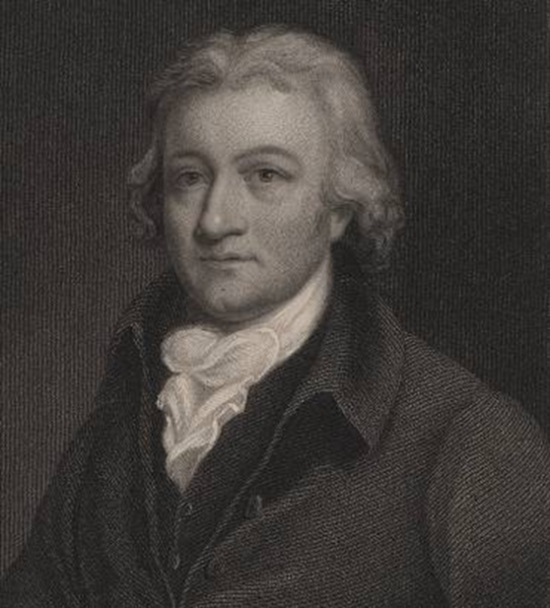
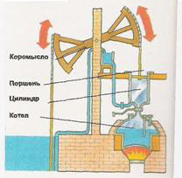
НЬЮКОМЕН Томас (1670-1730) -
- английский изобретатель
одним из первых реализовал идею использования пара для получения механической
работы, его машина стала
предшественницей
универсального двигателя
Дж. Уатта.

Slide 8
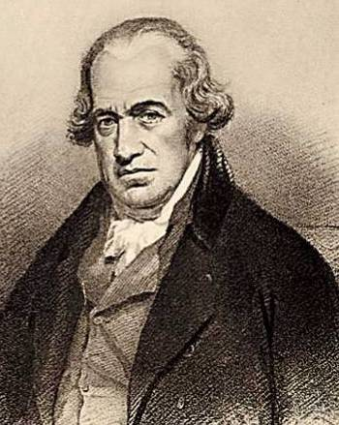
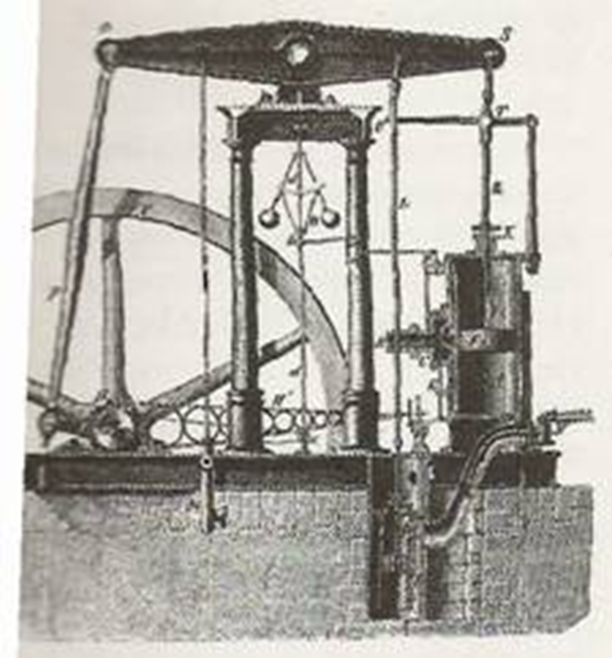
УАТТ Джеймс (1736-1819) -
-создатель универсального
парового двигателя двойного действия с непрерывным
вращением, изготовил первую в мире универсальную паровую машину, придумал регулятор подачи пара, парораспределительноеустройство – золотник.

Slide 9
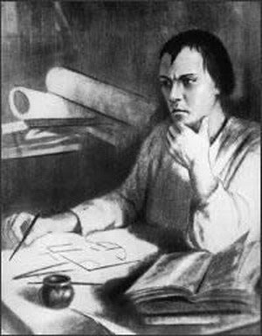
ПОЛЗУНОВ Иван Иванович (1729-1766) -
-русский изобретатель,
создатель первой в России
паровой машины и
первого в мире
двухцилиндрового
парового двигателя.

Slide 10
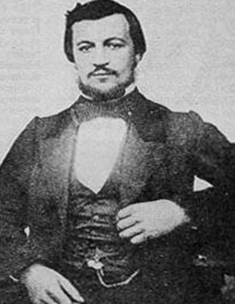
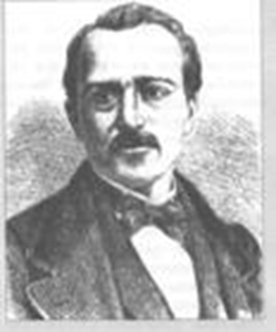
Этапы развития ДВС:
1860 г. Этьен Ленуар изобрел первый двигатель, работавший на светильном газе
1862 г. Альфонс Бо Де Роша предложил идею четырехтактного двигателя. Однако свою идею осуществить он не сумел.
1876 г. Николаус Август Отто создает четырехтактный двигатель по Роше.

Slide 11
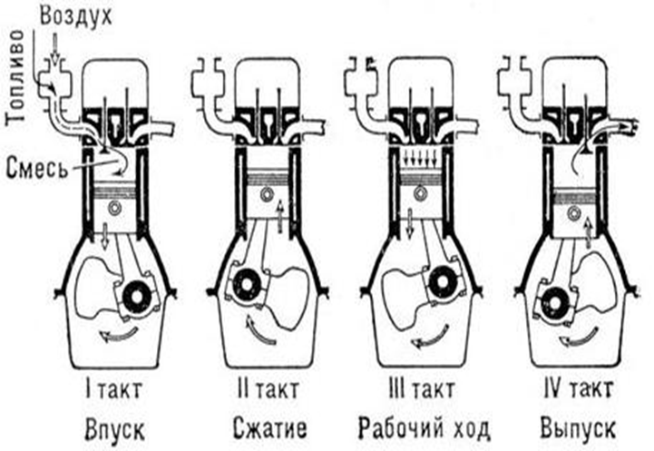
.
Рабочий цикл четырехтактного карбюраторного двигателя внутреннего сгорания совершается за 4 хода поршня (такта), т. е. за 2 оборота коленчатого вала.
.

Slide 12
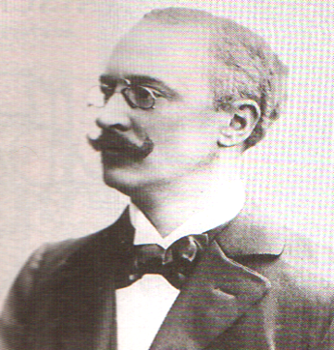
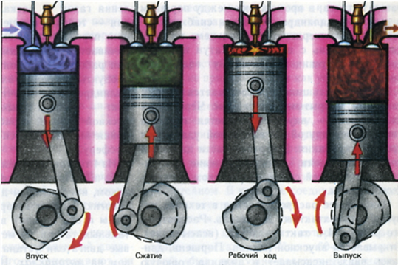
Рудольф Дизель (1858-1913)-
- немецкий инженер, учился в Мюнхенской высшей технической школе, увлекся идеей увеличения КПД паровой машины. По замыслу Дизеля сжигание горючей смеси нужно проводить внутри цилиндра, предварительно повысив степень сжатия. В 1897г в он изобрел двигатель который был назван в честь создателя дизельным. Главное отличие его от карбюраторного в том, что в цилиндры поступает и сжимается не горючая смесь паров бензина и воздуха, а воздух, который не может детонировать, поэтому степень сжатия и КПД больше.

Slide 13
КПД теплового двигателя
  КПД теплового двигателя есть отношение работы, совершенной двигателем, к количеству теплоты, полученному от нагревателя:
η=A΄/Q1 =(Q1 -lQ2 l)/Q1
      КПД теплового двигателя идеального
      (С. Карно)
        η mах =1-T2 /T1
    где Т1 — температура нагревателя; Т2 — температура холодильника.
КПД двигателя Дизеля - около 44%.
КПД двигателя внутреннего сгорания - 25-35%.
КПД газовой турбины – 36%
КПД ракетного двигателя на жидком топливе-47%

Slide 14
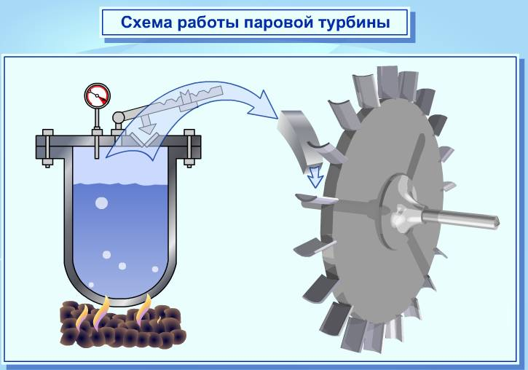

Slide 15
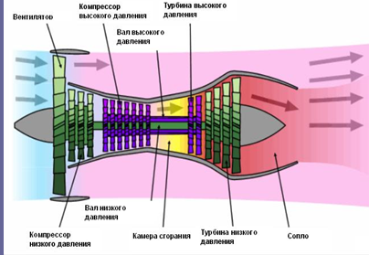
Реактивный двигатель

Slide 16
Способы увеличения КПД и мощности двигателя:
КПД двигателя внутреннего сгорания мал и примерно составляет 25% – 40%. Максимальный эффективный КПД наиболее совершенных ДВС около 44%.Поэтому многие ученые пытаются увеличить КПД, а также и при этом саму мощность двигателя. Использование многоцилиндровых двигателей Использование специального топлива (правильного соотношения смеси и рода смеси)

